Slide 1
O. Spengler civilizácia a filozofia dejín

Slide 2
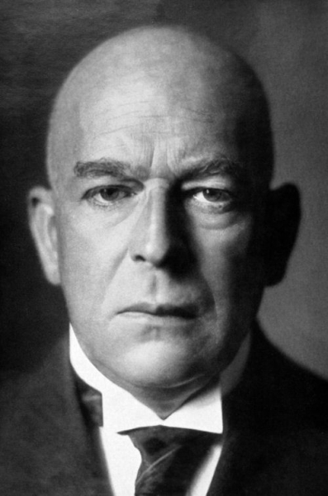
Oswald Spengler
(* 28. máj 1880, Blankenburg am Harz - † 8. máj 1936, Mníchov) bol nemecký filozof, kulturológ, skúmal kultúru a dejiny.
- dielo Zánik Západu: obrysy morfológie svetových dejín;

Slide 3
Hlavný pojem dejín – kultúra kultúra a civilizácia
Spengler rozlíšil osem kultúr: indickú, čínsku, babylonskú, egyptskú, klasickú (grécku), magickú (perzsko-arabskú),západnú (európsku) a ruskú.
Každej vymedzil osudových tisíc rokov, pričom tisícročie západnej kultúry práve uplynulo. Každá kultúra má svoju jar, leto, jeseň, zimu. Po skončení aktívnej fázy môže trvať ďalej, ale už nie ako kultúra, ale len ako civilizácia, akýsi duchovne mŕtvy skelet.
- kultúry prezentuje ako organizmy, svetové dejiny sú ich biografiou. Každá z kultúr vzniká, prežíva svoje detstvo, mladosť, zrelosť a starobu potom, ako organizmus zaniká. Priebeh kultúry je organický, zákonite daný, žiadna kultúra s a nemôže vyhnúť svojej "nevyhnutnosti". – Cyklické chápanie dejín
Keď kultúra vyčerpá svoje tvorivé možnosti a zaniká, Spengler zdôvodňuje toto jej vyčerpanie nástupom civilizácie ako úpadkovej formy. Práve tu nadobúda význam rozlíšenie medzi civilizáciou a kultúrou
(každá kultúram má svoju vlastnú civilizáciu, ktorá vedie k jej zániku, je nevyhnutným osudom kultúry)
- Spengler kritizuje že medzikultúrne porovnania, namiesto toho aby preukázali cykliku, sú dané do kazajky nejakej konkrétnej filozofie dejín.

Slide 4
vplyvy
Spengler bol pod vplyvom štyroch konceptov filozofie dejín:
- F. Nietzscheho – kritika filozofie dejín a veľkých vodiacich filozoficko-dejinných myšlienok
- W. Diltheya
- biologistických (organistických) koncepcií, ktoré s ú vyjadrené v tematizácii cyklu od vzniku po zánik (smrť) kultúrnych organizmov;
- Rousseauovho odmietnutia civilizačného pokroku a kritiky kultúr;

Slide 5
Príroda a dejiny
Spengler postavil proti sebe svet prírody a svet dejín
- Protiklad prírody a dejín vystupuje ako polárnosť rôznych obrazov skutočnosti, prvému sú vlastné zákony, druhému intuitívne obrazy.
Tradičná dichotómia dejín a prírody je modifikovaná Spenglerom, tak že už viac nefungujú rozum a duch, ale život ako rozlišujúci znak dejín

Slide 6

Zánik západu
S. pri svojich úvahách postupuje dôsledne historicky. Konštatuje, že dnešné inštitúcie sa vyvinuli z predchádzajúcich.
Napr. Čo sa medzi kultúrami odovzdáva, to si každá, pokiaľ sa dá, prispôsobí, pretvorí. Napríklad abeceda, ktorú postupne prevzali Gréci, Rimania, Európania, sa premení aspoň čo do štýlu, typu písma, v ktorom sa prejaví duša kultúry. Alebo sa výdobytok prevezme iba zdanlivo, pretože ďalšia kultúra mu dá iný význam a používa ho v inom duchu.
- Spenglerova práca Zánik Západu sa stala reprezentatívnou filozofickou reflexiou svojej doby v Nemecku. Čitateľ bol presvedčený, že v nej nachádza odpovede na to čo a prečo sa udialo po prvej svetovej vojne, a zároveň v nej hľadal univerzálnejšie teoretické zdôvodnenie historických procesov. Spengler bol energickým zástancom samostatnosti historickej vedy, ktorej kroky nemôžu byť zaťažené všeobecnými formuláciami a zákonmi. Konštatoval, že poznanie prírody sa dá naučiť, ale znalcom dejín sa možno iba narodiť. Dejiny sú nepretržité vznikanie a zanikanie, poznateľné len intuíciou.
- S. používa a vyvíja vo svojej filozofii dejín metódu porovnávacej morfológie svetových dejín a rozvíja zároveň určitý obraz dejín, ktorý je tiež základom uvedomenia si súčasnosti.
Metodicky ide o životo-filozofické formovanie teórie porozumenia, ktorá chápe dejinné nie podľa úmyslov ale z hľadiska sebautvárania života.
- dejiny ľudstva ako celok nie je možné, podľa S. zahrnúť do žiadnej predstavy cieľa alebo zmyslu

Slide 7
zhrnutie
Kriticky možno povedať že:
Spenglerova filozofia dejín predstavuje dejinnofilozofickú konštrukciu, ktorá umožňuje formou pojmového básnenia a vytvárania nových mýtov vyjadriť dejinnú orientáciu emocionálneho rozpätia základných nálad určitých sociálnych vrstiev; iba vo výnimočnom prípade dokáže reálne orientovať konkrétne spoločenskovedné disciplíny, resp. prakticko-duchovnú činnosť.
Jej expresívna hodnota je niekoľkonásobne väčšia než jej kognitívna hodnota.
Spenglerovi sa veľa vyčítalo., že jeho kľúčové symboly sú príliš metaforické, abstraktné, vágne a že písal intuitívne, dogmaticky, nesystematicky a preháňal.
- V skutočnosti nemôže byť Spenglerom cielený koniec uchránený pred reintegráciou do klasickej univerzálnej historickej perspektívy.

